Slide 1

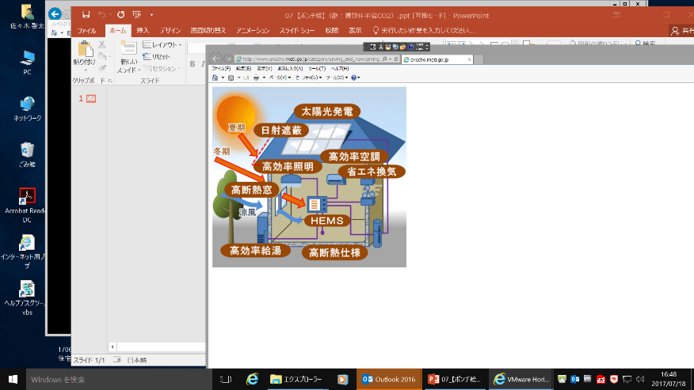
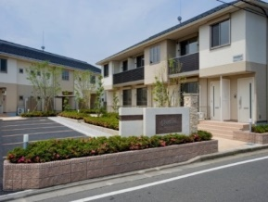
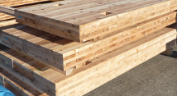
蓄電池の内容入れる必要
ネット･ゼロ･エネルギー･ハウス（ZEH）化等による
住宅における低炭素化促進事業（経業省・国交省連携）
補助
施策番号：1
平成30年度予算案85億円の内数（平成29年度予算額35億円）
実施期間：①平成30年度～平成31年度
②③平成30年度～平成34年度
担当課：地球局事業室見える化L（03-5521-8355）
快適・健康的・経済的な住宅
づくりをお手伝いします！
1．補助を受ける主体: 住宅（戸建、集合）を建築・改修する者
2．必要な要件:
①ZEH要件（詳しくは２ページ目参照）を満たす戸建の新築や既築改修
②新築の際に、低炭素化に資する素材（CLT）を一定量以上使用、
又は先進的再エネ熱利用技術を活用
  ③ZEH要件を満たす集合住宅（住戸部５層以下）の新築
  3．使い道: 新築・改修等のために必要な費用に対して定額補助
  4．補助金額・率: ①③定額70万円/戸（蓄電池は別途補助：3万円/kWh）
  ②定額（上限額：90万円/戸）（②は①に加えて交付）
CLT
（直交集成板）
ZEH住宅（戸建）
実施期間：①平成30年度～平成31年度・②③平成30年度～平成34年度
補助額： ①及び③定額 70万円/戸 ②定額 上限額 90万円/戸
※蓄電池3万円/kWh（上限額：30万円）を別途補助
担当課：地球局事業室見える化L（03-5521-8355）
平成30年度予算案 85億円の内数
（平成30年度からの新規事業）
Notes:
・施設全体を地域全体に修正
・補助率を2/3に修正

Slide 2
補助対象となる「ZEH」とは何か？
①省エネ基準以上の高断熱化と、
②空調、換気、照明、給湯等の設備の高効率化によって、
20％以上の省エネ化を達成した上で、
③太陽光発電等によりエネルギーを創ることで、
正味で100％省エネを達成した住宅を
「ZEH（ネット･ゼロ･エネルギー･ハウス）」と呼ぶ。
※正味で75％省エネを達成したものは「Nearly ZEH」
※この事業では、ZEH・ Nearly ZEH（地域限定あり）の新築とそれらへの改修について、定額（70万円/戸）を補助します。
※CLT等の使用で追加補助（上限額：90万円/戸）
エネルギーを極力
必要としない
（夏は涼しく、冬は暖かい住宅）
エネルギーを上手に使う
エネルギーを創る
暖房
20％以上省エネ
＋
冷房
暖房
＋
換気
照明
冷房
換気
照明
給湯
給湯

Slide 3
補助金の交付条件
以下の要件を全て満たす住宅であること。
① ＺＥＨロードマップにおける「ＺＥＨの定義」を満たしていること。
１） 住宅の外皮性能は、地域区分毎に定められた強化外皮基準（ＵＡ値）以上であること。
２） 設計一次エネルギー消費量は、再生可能エネルギーを除き、基準一次エネルギー消費量から２０％以上削減されていること。
３） 太陽光発電システム等の再生可能エネルギー・システムを導入すること。
※既存戸建住宅においては、既設の太陽光システムも認めます。
※売電を行う場合は余剰買取方式に限る。＜全量買取方式は認めません＞
４） 設計一次エネルギー消費量は、再生可能エネルギーを加えて、基準一次エネルギー消費量から１００％以上削減されていること。
※ZEHの詳細な定義は「ZEHロードマップ検討委員会とりまとめ」
（経済産業省, http://www.meti.go.jp/press/2015/12/20151217003/20151217003-1.pdf）を参照
② 申請する住宅は、ＳＩＩに登録されたＺＥＨビルダー/プランナーが設計、建築、改修又は
販売を行う住宅であること。なお、平成２８年度および平成２９年度に登録を受けたＺＥＨ
ビルダー/プランナーのうち、ＺＥＨビルダー/プランナー実績報告書を未提出のＺＥＨビルダー/
プランナーが関与する住宅は補助対象外とします。
※ 住宅の種類とＺＥＨビルダー/プランナー登録の地域・種別の区分は対応している必要があります。
③ 申請する住宅について、建築物省エネ法第７条に基づく省エネ性能表示（ＢＥＬＳ等、第三者認証を受けているものに限る）にて、『ＺＥＨ』であることを示す証書を原則として中間報告前に取得し、その写しを中間報告時に提出できること。
④ 導入する設備は本事業の要件を満たすものであること。
⑤ 要件を満たすエネルギー計測装置を導入すること。
⑥ 既存戸建住宅は、住宅全体の断熱改修を含み、導入する設備は原則として全て新たに導入すること。
⑦ 申請する住宅の補助対象費用（蓄電システムを除く）は、ＳＩＩが定める上限額以下であること。
詳細な条件は公募要領を参照ください。
https://sii.or.jp/moe_zeh30/uploads/H30ZEH_kouboyouryou.pdf?0405

Slide 4
設備等の要件及び補助対象設備一覧
※全体共通で要件となる基準、設備等の種類によって要件となる基準があります。 詳細は公募要領を参照ください。
https://sii.or.jp/moe_zeh30/uploads/H30ZEH_kouboyouryou.pdf?0405

Slide 5
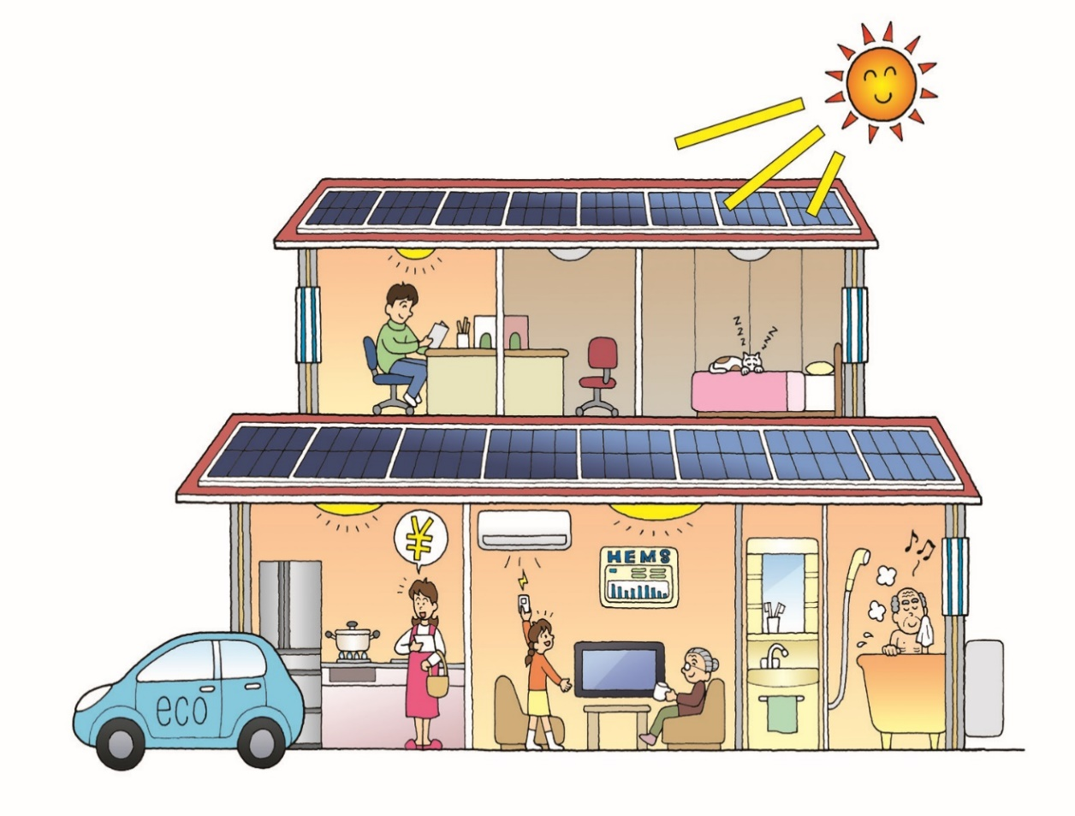
想定される補助場面・対象
退職後も家族と住み続ける予定なので、長い目で見てお得な家に住みたい。
子供や体の弱い祖父母と同居中。
今持っているマンションの資産価値を高めたい。
電気代の大幅削減が見込め、
光熱費節約が期待できる
ソーラーパネルで自家発電し、蓄電池やHP給湯で蓄熱
ヒートショックのリスクが低減が期待できる。(断熱性の高い家に転居して、高血圧性疾患の人のうち３３％が改善、心疾患については８１％が改善。^{※1})
アレルギーの発生を抑制が期待できる。
断熱・機密性能が高く、結露・カビを大幅抑制。
災害時に心強い。
停電時でもソーラーパネルで自家発電し、蓄電池に貯めることで、電気機器（照明、空調等）を利用可。
※1. 健康・省エネ住宅を推進する国民会議,「建築学・医学の連携による健康住宅の推進」 http://www.kokumin-kaigi.jp/images/130528up-01.pdf

Slide 6
ZEH （ゼロ・エネルギー住宅）等の推進に向けた取組
（平成30年度予算案）
関係省庁（経済産業省・国土交通省・環境省）が連携して、住宅の省エネ・省CO2化に取り組み、2020年までにハウスメーカー等が新築する注文戸建住宅の半数以上をZEHにし、2030年までに建売戸建や集合住宅を含む新築住宅の平均でZEHを実現することを目指す。
さらに省CO2化を進めた先導的な低炭素住宅
（ライフサイクルカーボンマイナス住宅（ＬＣＣＭ住宅））
H30予算案:10,221百万円の内数【国土交通省】
ZEHに対する支援
省エネ性能表示（BELS）を活用した
申請手続の共通化
関連情報の
一元的提供
将来の更なる普及に向けて供給を促進すべきZEH
※より高性能なＺＥＨ（ZEH+）、建売住宅、集合住宅（高層）
H30予算案：60,040百万円の内数【経済産業省】
引き続き供給を促進すべきZEH
※ 注文住宅、集合住宅（低層・中層）
H30予算案：8,500百万円の内数【環境省】
中小工務店が連携して建築するZEH
※ ZEHの施工経験が乏しい事業者に対する優遇
H30予算案：11,500百万円の内数【国土交通省】

Slide 7
経済産業省及び環境省の役割分担
戸建住宅
集合住宅
環境省
↓
ZEHの
普及促進
注文住宅（ZEH）
39万戸
低層
（Nearly ZEH-M）
中層
（ZEH-M Ready）
28
万
戸
建売住宅（ZEH＋）
（ZEH）
高層
（ZEH-M Oriented）
経産省
↓
新たな
ZEH
の開拓
注文住宅（ZEH+）
12万戸
11万戸
※戸数は平成２７年度の着工戸数（概算）

Slide 8


【集合】 集合住宅におけるZEH支援事業の主なポイント
高層(６階建以上※）
【補助対象】
『ZEH-M』～ZEH-M Oriented
【補助額】
補助対象経費の２/３（上限５億円/年、10億円/事業）
【補助対象経費】
設計費：実施設計費用、省エネ性能の表示に係る費用
設備費：高性能断熱材、窓・ガラス等の開口部材、暖冷房設備、
給湯設備、換気設備、照明設備（ダウンライト等）、
HEMS・MEMS、蓄電池
工事費：補助事業の実施に不可欠で、補助事業設備の設置と
一体不可分な工事に限る。
【採択方式】
審査方式（公募は棟単位での申請とし、１回を想定。）
低層（１～３階建※）・中層（４・５階建※）
【補助対象】
『ZEH-M』及びNearly ZEH-M（低層）
『ZEH-M』～ZEH-M Ready（中層）
中層においては、商業地域に立地し、敷地面積が200m²未満かつ許容
容積率が500％以上（４階建の場合）600％以上（５階建の場合）の場合に限り、ZEH-M Orientedも補助対象とする。
【補助額】
70万円/戸×全戸数（上限３億円/年、６億円/事業）
蓄電システムを設置する場合：３万円/kWh加算
（上限30万円/戸又は補助対象経費の1/3）
【再エネの形態】
共用部のみに供給する場合は補助対象外。
【採択方式】
審査方式（公募は棟単位での申請とし、１回を想定。）
※複合建築物の場合、住宅用途部分の階数とする。同一階に住宅用途と非住宅用途が混在する場合、住宅用途が延床面積の過半を占める場合には階数に算入する。
共 通
補助金交付先は建築主（デベロッパー又は個人事業主）とし、複数年度事業を可とする（低層・中層は２年まで）。
補助金の交付申請までに「ZEHデベロッパー制度」への登録申請が必要。
建築物省エネ法第７条に基づく省エネ性能表示（BELS）の取得・提出を必須とし、BELS及びZEHマークを活用した広報を行うことが要件。
デベロッパーの場合は入居時等に管理組合、個人へそれぞれ事業承継を行うこと。入居後２年間、居住者に対して、エネルギー使用量（電力、ガス、灯油等）等のアンケートを実施する（販売時の契約書の注意事項等で明示）。
※低層・中層ZEH事業の詳細は、執行団体である低炭素社会創出促進協会のHPで公開予定。
（http://lcspa.jp/）

